Slide 1
Mobilités 2023/2024
Journée d’informations
Mercredi 15 novembre 2023

Slide 2
Commission Relations Internationales
Ses missions :
1 Gestion pédagogique des programmes Erasmus : étudiants entrants, sortants
2 Stages d’été en mobilité
3 Missions humanitaires
4 Mobilités recherches internationales des HU
5 Participation à la gouvernance SCOPE, SCORE, InterCHU
Composition :
Enseignants :
Béatrice Cochener-Lamard
Armelle Gentric
Frédéric Dubrana
Cécile Aubron
Marie Bérengère Troadec
Nathalie Douet-Guilbert
Administratifs :
Mathieu Inizan
Solenn Têtu
Michèle Métivier
Étudiants :
Elu UFR (+ suppléant)
Représentant de la DEVE

Slide 3
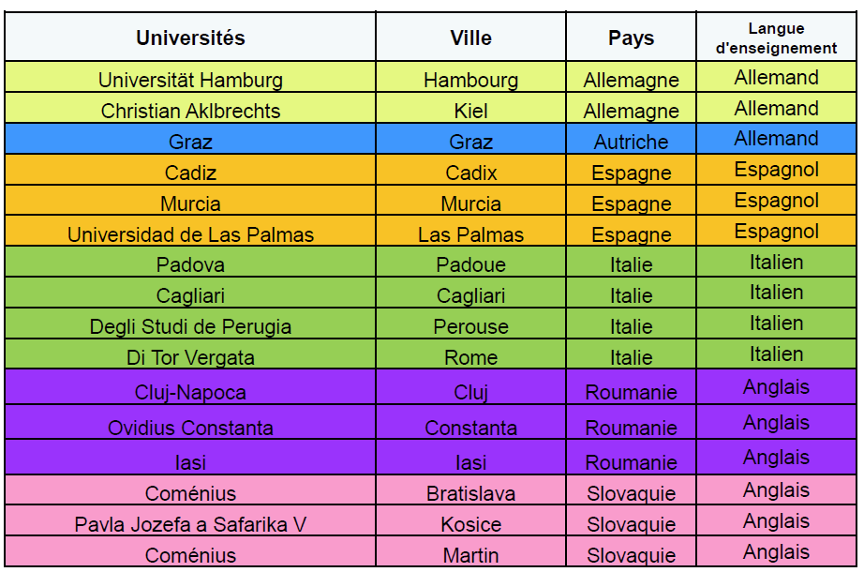
Départs Erasmus en DFGSM3
Mobilités au 1er semestre (principalement) ou à l’année
Destinations proposées pour l’année 2024 :

Slide 4
Pré-requis : être étudiant en DFGSM2, ne pas avoir de dettes
Déposer dossier AVANT le 19 janvier 2024 sous format numérique à l’adresse suivante : relations-internationales.medecine@univ-brest.fr
Lettre de motivation (cohérence du projet de mobilité, de la destination…)
CV
Niveau de langue minimal (selon les destinations des niveaux de langue sont requis)
Feuille de renseignement pour définir 3 choix de destination avec ordre de priorité
Audition en MARS 2024 des étudiants candidats ayant validés sans session de rattrapage leur 1er semestre, avec le jury composé de 3 membres de la commission RI.

Slide 5
Modalités de sélection des étudiants
Erasmus en DFGSM3 (suite)
Sélection des candidatures et des destinations par la commission RI aux mois de mars et avril 2024.
Diffusion des résultats de sélection aux mois d'avril et mai 2024 - sous réserve de la validation du 2^{éme} semestre du DFGSM2.
Préparation des démarches administratives à partir du mois de mai 2024.

Slide 6
Avant Départ Erasmus en DFGSM3
Contacts à prendre avec la DEVE mobilité : Christelle Bideaux
Préparer son learning agreement (LA) sur la plateforme MoveON à faire valider par enseignant responsable du DFGSM (30 ects/semestre et cours en lien si possible avec ceux du semestre de DFGSM3).
Faire valider son LA par l’enseignant responsable du DFGSM à Brest et par le référent de la Faculté d’accueil.
Voir les modalités éventuelles de financement :
bourses Erasmus (voir avec la DEVE)
recherche éventuelle d’autres financements : départements, mairies, etc.(sous conditions de ressources le plus souvent).
Aide des étudiants Erasmus expérimentés : tutorat.

Slide 7
Pendant le séjour Erasmus en DFGSM3
Validation du (ou des) semestre(s) selon les MCC Erasmus de la Faculté de Médecine Brest
Si non validation du semestre => redoublement du DFGSM3.
En cas de modification d’enseignements en cours de séjour, il faudra également modifier le Learning Agreement après accord du responsable pédagogique de la Faculté d’origine et d'accueil.
Contacts possibles tout au long du séjour avec le responsable du DFGSM et/ou la scolarité et/ou la CARE et/ou la DEVE pour toutes questions (difficultés, etc.).

Slide 8
Au retour du séjour Erasmus en DFGSM3
Remettre au plus vite son relevé de notes (Transcript of Records - ToR) à la scolarité du DFGSM : dfgsm@univ-brest.fr
Avis de la commission RI.
Validation finale des résultats par le jury du DFGSM3.
L’année suivante : parrainer les futurs étudiants candidats au départ Erasmus, promouvoir les séjours Erasmus (portes ouvertes UBO, Erasmus days, réunions d’informations, etc.).

Slide 9
Engagements des étudiants Erasmus
Valider son semestre à l’étranger (30 ects) : suivi des cours et présentation aux examens.
Valorisation des points PARCOURS pour DFASM3 : Erasmus 6 mois 40 points, 1 an 60 points.
Vérifier et s’engager à étudier les enseignements dispensés en autonomie à Brest sur le Semestre en cours, si non dispensés au cours de la mobilité et/ou en cas de nécessité d’un rattrapage à Brest sur un ou plusieurs enseignements (à vérifier avec responsable pédagogique) et connaître les MCC Erasmus.
En cas de retour prématuré ou de non suivi ou non présentation aux examens
remboursement de la bourse éventuellement obtenu.
Promouvoir les séjours Erasmus (portes ouvertes UBO Fac de médecine, Erasmus days, réunions d’informations, etc.), parrainer les prochains étudiants.

Slide 10
Départs Stages été en DFASM
Mobilités au stage 6 pour les DFASM1 et 2
Vietnam (Haiphong) : 6 places
Maroc (Agadir) : 4 places
DROM-COM : sur la base de sollicitations individuelles
Mobilités au stage 4 pour les DFASM3
DROM-COM : sur la base de sollicitations individuelles

Slide 11
Modalités de sélection des étudiants
Pré-requis : être étudiant en DFASM
Déposer dossier AVANT le 19 janvier 2024 sous format numérique à l’adresse suivante : relations-internationales.medecine@univ-brest.fr
Lettre de motivation (cohérence du projet de stage, etc.)
CV
Niveau de maîtrise de la langue anglaise
Feuille de renseignement pour définir 3 choix de destination avec ordre de priorité
Contacts avec étudiants ayant déjà réalisé un stage d’été
Sélection sur dossier par le jury composé de 3 membres de la commission RI.

Slide 12
Modalités de sélection des étudiants
Sélection des candidatures et des destinations par la commission RI au mois de février 2024.
Diffusion des résultats de sélection au mois de mars 2024
Préparation des démarches administratives à partir du mois de mars 2024.

Slide 13
Avant Départ en stage d’été
Contacts à prendre avec le bureau en charge des stages : M. CARLES - stage.dfasm@univ-brest.fr
Rechercher et obtenir l’accord d’un maître de stage pour les stages en DROM-COM
Formaliser une convention de stage via l’application P-Stage. Pour les stages au Vietnam, une convention sui generis complémentaire sera nécessaire.
Voir les modalités éventuelles de financement :
bourse facultaire
recherche éventuelle d’autres financements : départements, mairies, etc.(sous conditions de ressources le plus souvent).
Création / Renouvellement du passeport - dépôt d’une demande de visa pour le Vietnam.

Slide 14
Pendant le stage d’été
Validation du stage selon les MCC de DFASM de la Faculté de Médecine Brest
Si non validation du stage => redoublement.
Contacts possibles tout au long du stage avec le responsable du DFASM et/ou la scolarité et/ou la CARE et/ou la DEVE pour toutes questions (difficultés, etc.).

Slide 15
Au retour du stage d’été
Remettre au plus vite attestation de validation du stage à la scolarité du DFASM (stage.dfasm@univ-brest.fr) et au secrétariat de la commission relations internationales (relations-internationales.medecine@univ-brest.fr)
Avis de la commission RI.
Validation finale du stage par le jury du DFASM.
L’année suivante : parrainer les futurs étudiants candidats au départ en stage d’été, promouvoir les stages d’été (portes ouvertes UBO, réunions d’informations, etc.).

Slide 16
Engagements des stagiaires d’été
Validation du stage à l’étranger ou en DROM-COM.
Valorisation des points PARCOURS pour DFASM: International 20 points, Hors-subdivision 15 points.
Adopter la même posture professionnelle que celle qui est demandée en stage au CHRU de Brest (probité, égalité de traitement, neutralité, respect du secret médical, etc.)
En cas de retour prématuré ou de non suivi du stage
remboursement de la bourse éventuellement obtenu.
Promouvoir les stages d’été (portes ouvertes UBO Fac de médecine, réunions d’informations, etc.), parrainer les prochains étudiants.

Slide 21
Contact :
Michèle METIVIER
☎ 02 98 01 64 42
📧relations-internationales.medecine@univ-brest.fr

Slide 22
Témoignages expériences étudiants
Questions/réponses public
© Shutterstock / Prostock-studio

